Slide 1
Знамя Победы
Подготовила: учитель нач.классов Каралиева э.р

Slide 2
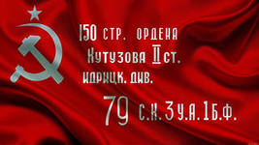
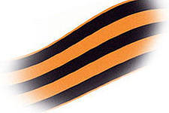
Знамя Победы

Slide 3
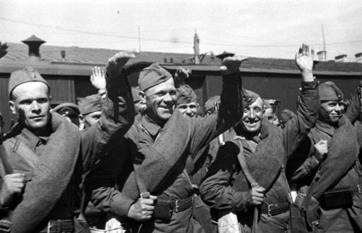
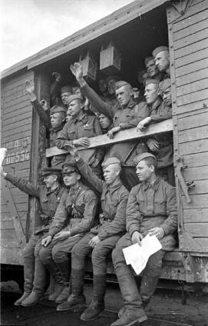
Великая Отечественная война была самой тяжелой и самой жестокой из всех войн, когда-либо пережитых нашей Родиной. Весь народ поднялся на защиту Родины. Страна превратилась в огромный боевой лагерь, охваченный единым порывом – разбить врага, изгнать его с нашей земли.

Slide 4
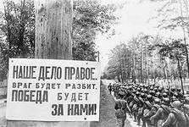
Война принесла народу огромные жертвы и разрушения.
По приблизительным оценкам, война унесла 27 миллионов человеческих жизней.

Slide 5
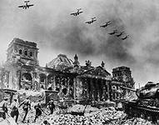
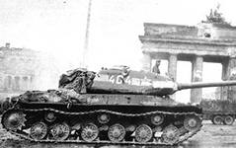
Завершающая операция – овладение Берлином началась 16 апреля 1945 г. С тяжелыми боями 20 апреля советские войска вышли на окраины Берлина. А 24 апреля начался штурм столицы. 29 апреля советские войска прорвались к рейхстагу.

Slide 6
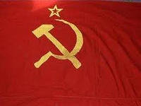
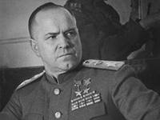
Штабные работники 1-го Белорусского фронта маршала Г.К.Жукова в 3-й ударной армии, шедшей на Берлин, заранее изготовили сразу девять Знамен Победы - по количеству дивизий армии, рвущихся к рейхстагу.
Г.К. Жуков

Slide 7
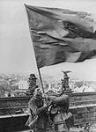
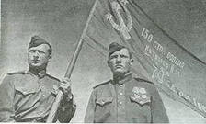
Знамя Победы – штурмовой флаг 150-й ордена Кутузова II степени Идрицкой стрелковой дивизии, водруженный 1 мая 1945 г. на здании рейхстага.
В ходе штурма над рейхстагом было водружено несколько красных знамен военнослужащими из разных подразделений, но Знаменем Победы считается знамя, укрепленное Михаилом Егоровым и Мелитоном Кантария.
(Снимок сделан фотохудожником Евгением Халдеем 2 мая 1945 г).

Slide 8
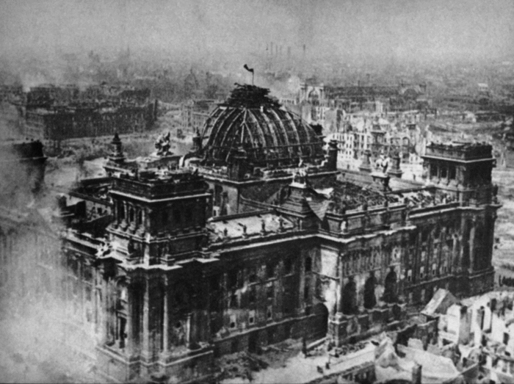

Slide 9
По внешнему виду Знамя Победы — это изготовленный в военно-полевых условиях импровизированный Государственный флаг СССР, представляющий собой прикреплённое к древку однослойное прямоугольное красное полотнище размером 82 см на 188 см, на лицевой стороне которого вверху у древка изображены серебряные пятиконечная звезда, серп и молот, на остальной части полотнища добавлена надпись белыми буквами в четыре строки: «150 стр. ордена Кутузова II ст. идрицк. див. 79 C.К. 3 У. А. 1 Б. Ф.» (150-я стрелковая ордена Кутузова II степени идрицкая дивизия 79-го стрелкового корпуса 3-й ударной армии 1-го Белорусского фронта), на обратной стороне полотнища в нижнем углу у древка — надпись «№ 5».

Slide 10
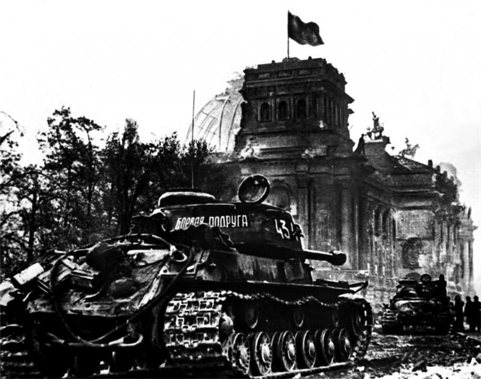

Slide 11
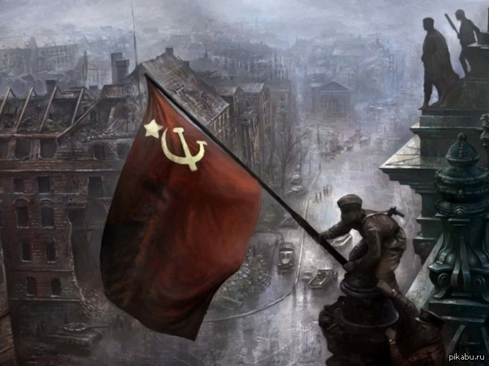

Slide 12
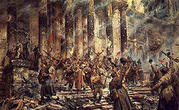
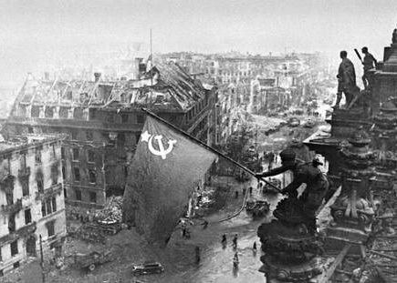
Знамя – символ объединения.
Знамя - символом воинской чести.
Водружение знамени на главном здании столицы Германии означало полную и окончательную Победу над гитлеровским фашизмом.

Slide 13
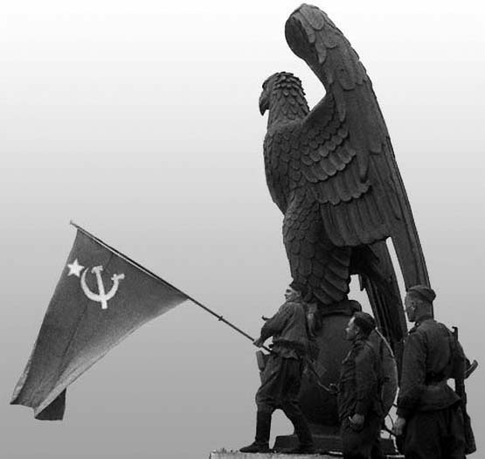

Slide 14
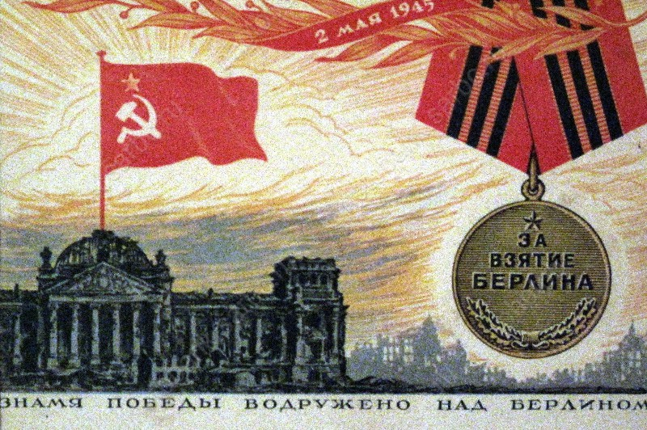

Slide 15
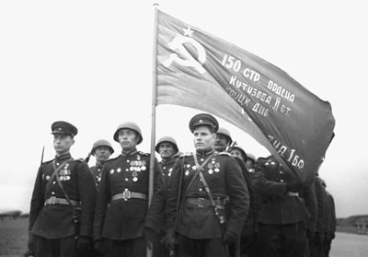
Возвращение Знамени Победы

Slide 16
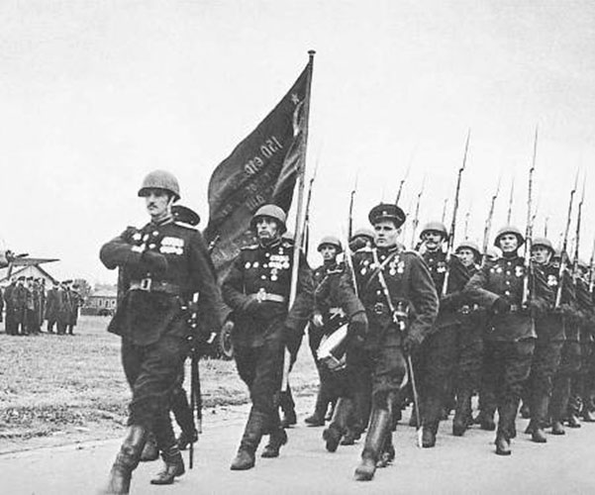
Встреча Знамени Победы на аэродроме в Москве

Slide 17
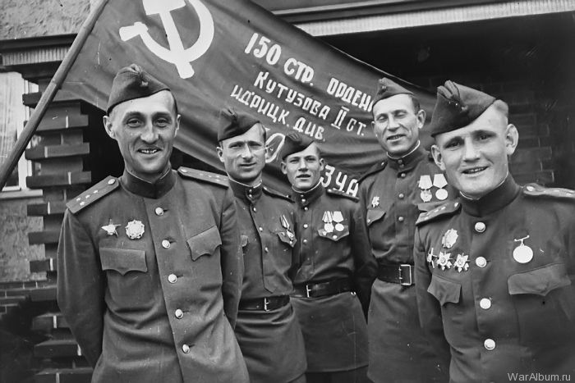
участники штурма Рейхстага, провожавшие флаг в Москву с берлинского аэродрома Темпельгоф 20 июня 1945 года (слева направо):
капитан К.Я. Самсонов, младший сержант М.В. Кантария, сержант М.А. Егоров, старший сержант М.Я. Соянов, капитан С.А. Неустроев

Slide 18
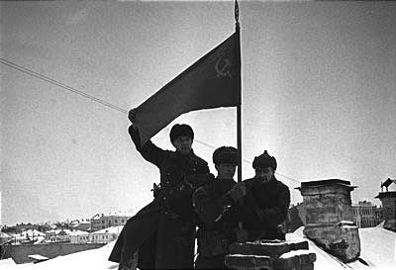

Slide 19
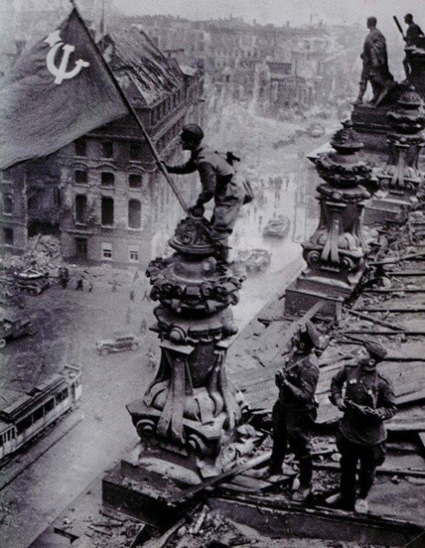
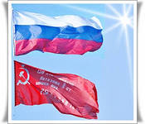
В апреле 1996 г. был принят президентский указ
«О знамени Победы», устанавливающий, что наряду с государственным флагом России в дни государственных праздников, при проведении воинских ритуалов и массовых мероприятий, связанных с боевыми победами российского народа, используется также Знамя Победы, водруженное над рейхстагом Берлина в 1945 г. в знак победоносного окончания Великой Отечественной войны. В июне 1945 г. это знамя участвовало в параде Победы на Красной площади.

Slide 20
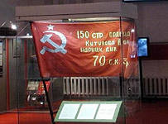
В настоящее время Знамя Победы является экспонатом в Центральном музее Вооружённых сил. Оно было помещено в этот музей по распоряжению Главного политуправления Советской Армии от 10 июля 1945 года.

Slide 21
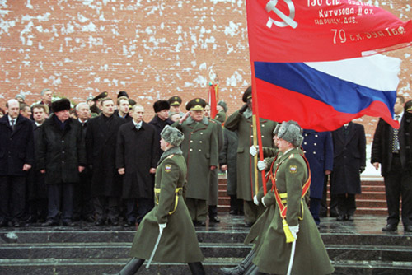

Slide 22
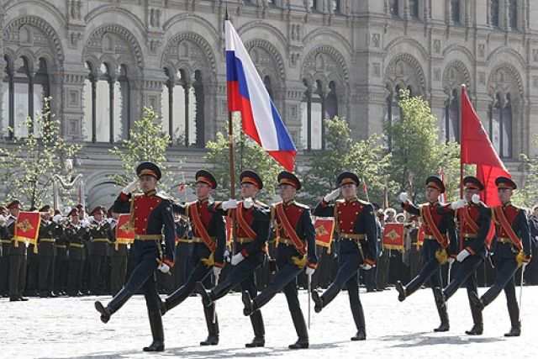

Slide 23
